Slide 1

Développement
digital
D
2024

Slide 2
CONTENT
01/
02/
Présentation de l'équipe
Présentation du projet
03/
Feuilles de style CSS
04/
Page CSS et page CSS en HTML
Différence entre eux

Slide 3

PART 01
Présentation de l'équipe

Slide 4


01
Présentation de l'équipe
Les superviseurs
de projet :
Ce projet a été encadré par des stagiaires à l'Institut Spécialisé de Technologie Appliquée Roches Noires dans le domaine du développement digital sous la direction de formateur Madame EL BAQATI.

Slide 5

01
Présentation de l'équipe
ADAM
KHALID
Stagiaire en développement digital

Slide 6

01
Présentation de l'équipe
SARA
ZAGNI
Stagiaire en développement digital

Slide 7
PART 02
Présentation du projet

Slide 8

02
Présentation du projet et
Définition de CSS
Css est un langage informatique permettant de mettre en forme des pages web.
CSS signifie Cascading Style Sheets (feuilles de style en cascade) ; il décrit comment les éléments HTML doivent être affichés à l'écran, sur papier ou sur d'autres supports.
CSS permet d'économiser beaucoup de travail. Il peut contrôler la mise en page de plusieurs pages Web à la fois.
les feuilles de style externes sont stockées dans des fichiers CSS.

Slide 9

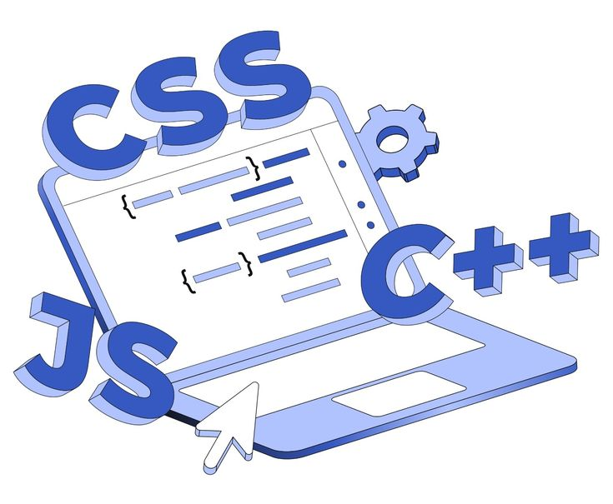
02
Présentation du projet
LE RÔLE DE CSS
CSS
«CSS est utilisé pour définir les styles de vos pages Web, y compris la conception, la mise en page et les variations d'affichage pour différents appareils et tailles d'écran,Cela se fait en plusieurs styles ;que nous découvrirons dans la PART 3.»

Slide 10
PART 03
Feuilles de style CSS

Slide 11

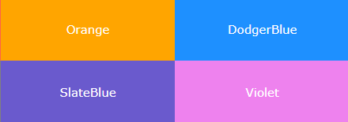
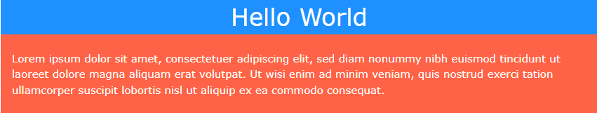
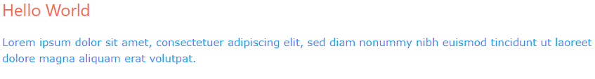

03
Feuilles de style CSS
Exemple:
CSS COLORS
En CSS, une couleur peut être spécifiée en utilisant un nom de couleur prédéfini
CSS BACKGROUND COLOR
Exemple:
Vous pouvez définir la couleur d'arrière-plan des éléments HTML
CSS TEXT COLOR
Exemple:
Vous pouver définir la couleur de text

Slide 12

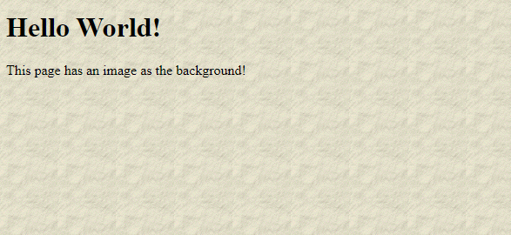

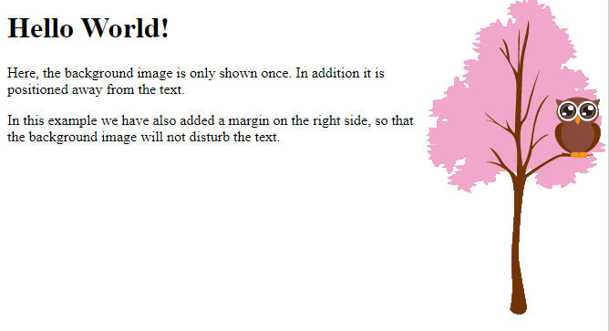
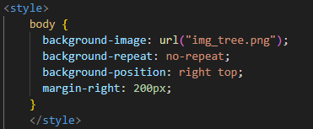
03
Feuilles de style CSS
CSS BACKGROUND
The CSS background properties are used to add background effects for elements,Comme:
Image
Resultat:
Image-posistion
Resultat:

Slide 13

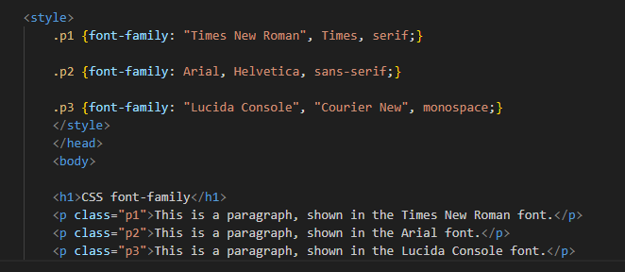
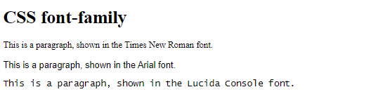
03
Feuilles de style CSS
CSS FONTS
En CSS, il existe cinq familles de polices génériques :
Les polices Serif ont un petit trait sur les bords de chaque lettre. Elles créent un sentiment de formalité et d'élégance.
Les polices Sans-serif ont des lignes épurées (pas de petits traits attachés). Elles créent un look moderne et minimaliste.
Les polices Monospace - ici, toutes les lettres ont la même largeur fixe. Elles créent un look mécanique.
Les polices cursives imitent l'écriture manuscrite humaine.
Les polices Fantasy sont des polices décoratives/ludiques.
SERIF FAMILY
Georgia
Times New Roman
Garamond
Sans-serif FAMILY
Arial
Verdana
Helvetica
FANTASY FAMILY
Copperplate
Papyrus
MONOSPACE FAMILY
Courier New
Lucida Console
Monaco
CURSIVE FAMILY
Brush Script MT
Lucida Handwriting
Exemple:
Resultat:

Slide 14

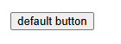

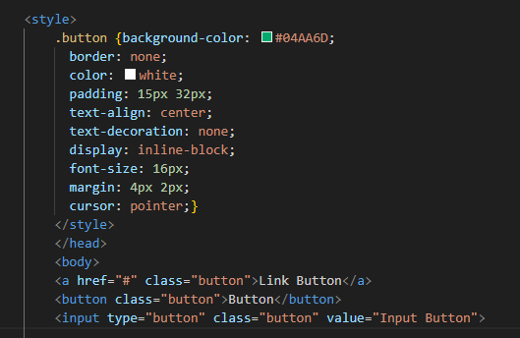
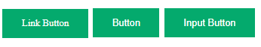
03
Feuilles de style CSS
CSS Buttons
En utilisant CSS, vous pouvez créer des boutons dont la forme et la couleur sont plus esthétiques.
La différence entre basic button et
CSS button

Slide 15
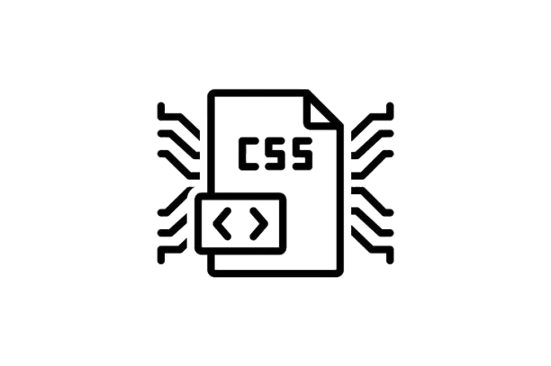
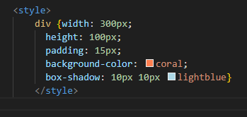
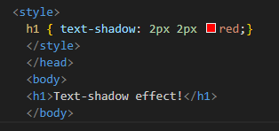
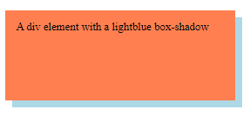

03
Feuilles de style CSS
CSS SHADOW
BOX SHADOW
TEXT SHADOW
La propriété CSS box-shadow est utilisée pour appliquer une ou plusieurs ombres à un élément.
La propriété CSS text-shadow applique une ombre au texte
Resultat:
Resultat:

Slide 16
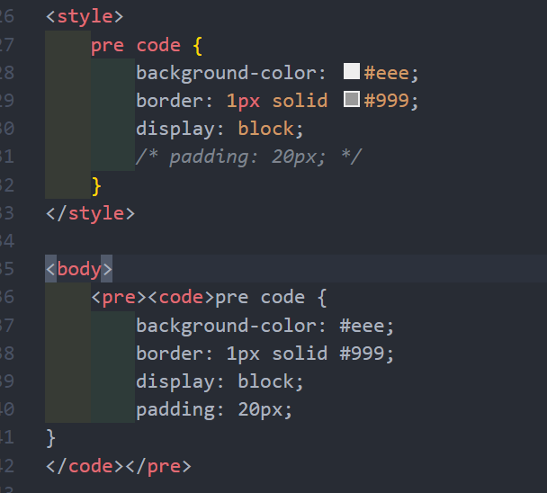
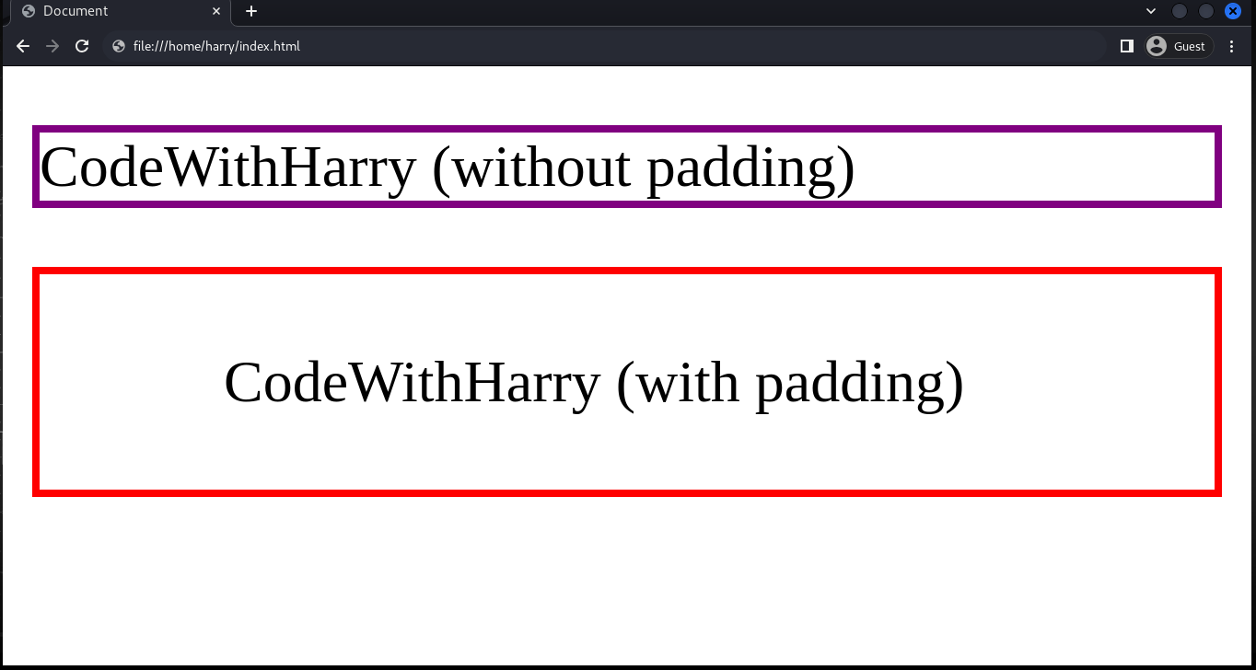
padding
La propriété padding est une propriété raccourcie qui permet de définir les différents écarts de remplissage sur les quatre côtés d'un élément (cf. les boîtes CSS). Elle synthétise
le code de padding:
le resultas:

Slide 17
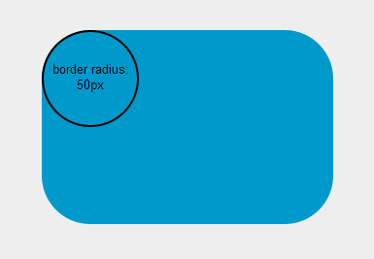
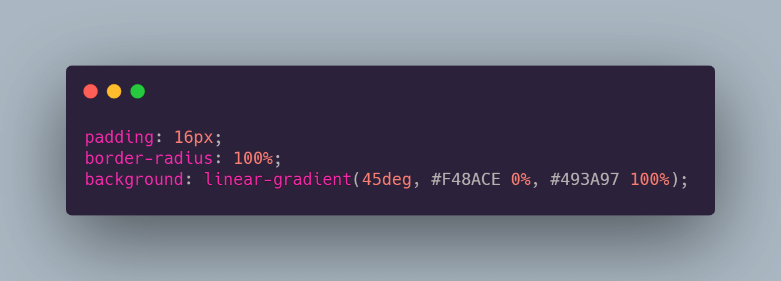
border-raduis:
est une caracterisrique qui permet de donner une decoration de notre page web
il ya pleusieurs de border comme border-style; border-color.
border-color :
cest de changer la color de notre border est il depent de la color

Slide 18
weight:
est une caracteristique qui permet de modifier le size de text de border et de chaque caractere ou attributte de notre page web .
width:
La propriété CSS width définit la largeur d'un élément. Par défaut, il définit la largeur de la zone de contenu, mais si box-sizing est défini sur border-box , il définit la largeur de la zone de bordure.

Slide 19
PART 04
Page CSS et page CSS en HTML

Slide 20
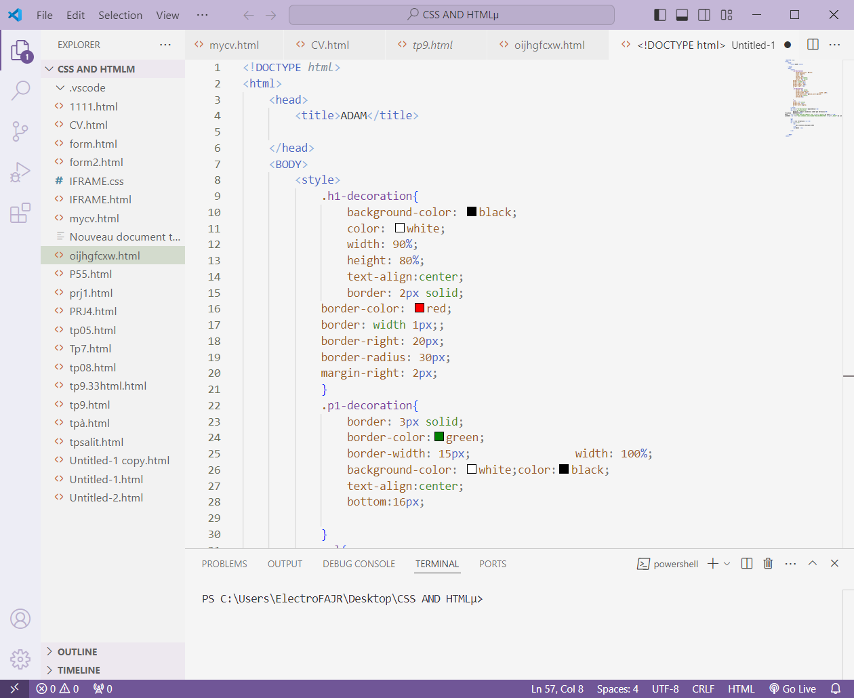
page css en html
on peut linquer page css avec html par deux methoode ;la premiere methode et de ajouter
la balise <style> dans notre page html
la deuxieme methode et de creer un fichier pour
css et linquer avec la page html en utilisant la
balise < link>

Slide 21
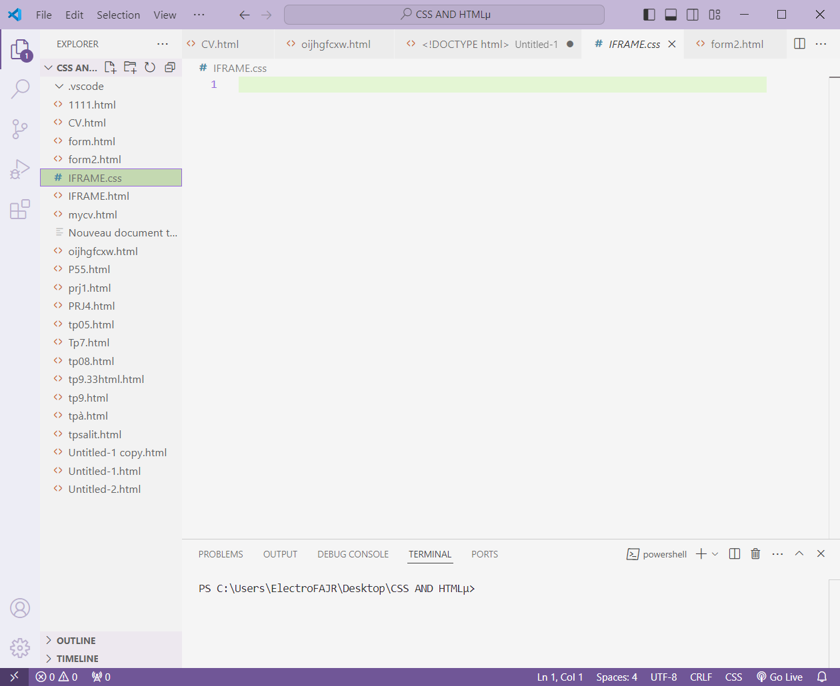
page css

Slide 22
Thank You
Very Much
T
202X

